Slide 1


Název školy: | Základní škola, Hradec Králové Milady Horákové 258
Autor: | Mgr. Lukáš Dubrovský
Název: | VY_32_INOVACE_04_03A_Okres a kraje ČR
Téma: | Zeměpis České republiky
Registrační číslo projektu: | CZ.1.07/1.4 .00/21.2575
Název projektu: | EU peníze školám

Slide 2
Anotace
Materiál je určen k seznámení s administrativním členěním České republiky.
Očekávaný výstup:
Žák dokáže vyjmenovat 14 krajů České republiky. Dokáže kraje vyhledat na mapě a
porovnat jejich rozlohu a počet obyvatel.
Datum tvorby: 14. 2. 2013
Ověřeno ve výuce: 16. 2. 2013

Slide 3
Okresy a kraje ČR

Slide 4
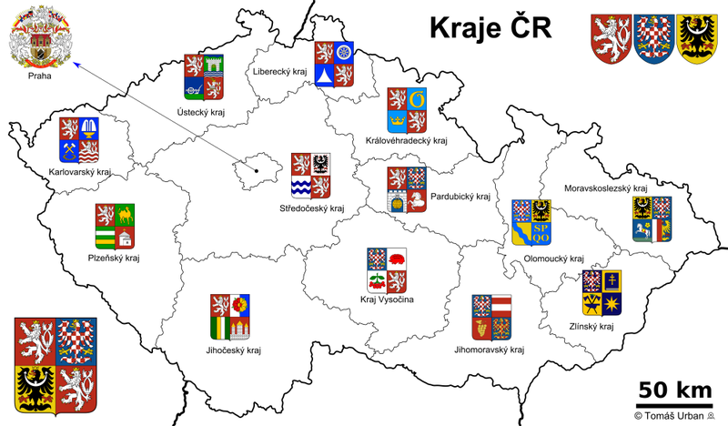
Administrativní dělení Česka
ČR se dělí na 14 krajů a 6 253 obcí
vznik krajů v současné podobě: 1. 1. 2000
dříve členění na okresy a 7 krajů
Obr. 1

Slide 5
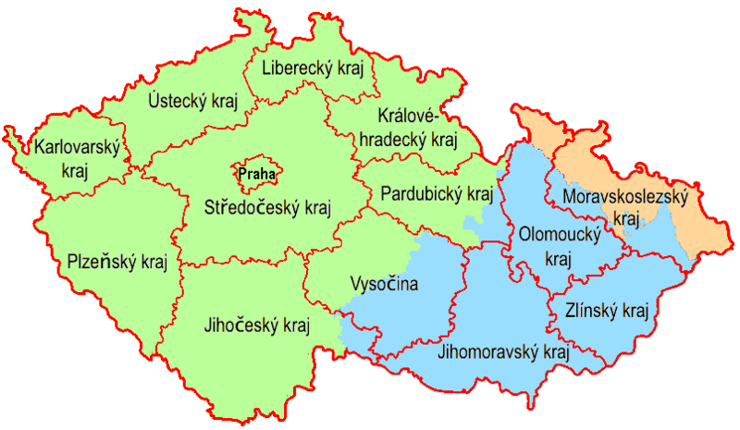
Historické země
Obr. 2
Čechy
Morava
Slezsko

Slide 6
Kraje podle velikosti (km²)
1. | Středočeský | 11 015
2. | Jihočeský | 10 057
3. | Plzeňský | 7 561
4. | Jihomoravský | 7 196
5. | Kraj Vysočina | 6 796
6. | Moravskoslezský | 5 427
7. | Ústecký | 5 335
8. | Olomoucký | 5 267
9. | Královéhradecký | 4 758
10. | Pardubický | 4 518
11. | Zlínský | 3 963
12. | Karlovarský | 3 315
13. | Liberecký | 3 163
14. | Hlavní město Praha | 496

Slide 7
Kraje podle počtu obyvatel
1. | Středočeský | 1 261 249
2. | Hlavní město Praha | 1 254 317
3. | Moravskoslezský | 1 244 172
4. | Jihomoravský | 1 154 191
5. | Kraj Vysočina | 836 134
6. | Ústecký | 641 797
7. | Jihočeský | 638 291
8. | Zlínský | 590 673
9. | Plzeňský | 571 980
10. | Královéhradecký | 554 912
11. | Pardubický | 516 943
12. | Vysočina | 514 756
13. | Liberecký | 439 817
14. | Karlovarský | 307 453

Slide 8
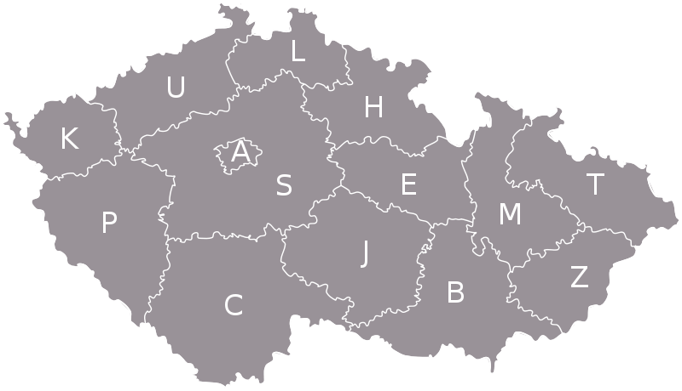
SPZ podle krajů
Obr. 3

Slide 9
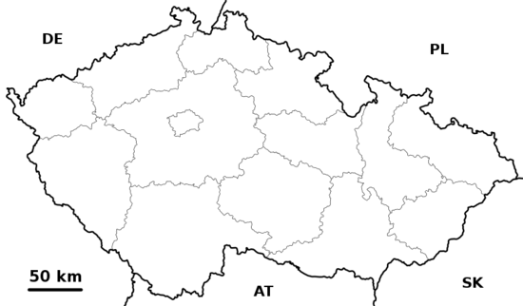
Opakování: urči kraj!
Obr. 4

Slide 10
Zdroje obrázků:
Obr. 1: URBAN, Tomáš. Wikipedia.org [online]. [cit. 14.2.2013]. Dostupný na WWW: http://cs.wikipedia.org/wiki/Soubor:CoA_CZ_regions.png
Obr. 2: AUTOR NEUVEDEN. Wikipedia.org [online]. [cit. 14.2.2013]. Dostupný na WWW: http://cs.wikipedia.org/wiki/Soubor:CZ_Cechy_Morava_kraje.gif
Obr. 3: AUTOR NEUVEDEN. Wikipedia.org [online]. [cit. 14.2.2013]. Dostupný na WWW: http://cs.wikipedia.org/wiki/Soubor:CZ-cleneni.svg
Obr. 4: AUTOR NEUVEDEN. Wiki.rvp.cz [online]. [cit. 14.2.2013]. Dostupný na WWW: http://wiki.rvp.cz/@api/deki/files/107/=800px-Czechia_-_outline_map.svg.png?size=webview

